Slide 1
时间序列预测与时间序列异常检测介绍
梁宇辉@

Slide 2
时间序列预测

Slide 3
时间序列预测简介
时间序列是指在一定时间内按时间顺序测量的某变量的取值序列。
时间序列预测分析就是利用过去一段时间内某事件的目标值来预测未来一段时间内该事件的目标值。这是一类相对比较复杂的预测建模问题，和非时间序列的分析模型的预测不同，时间序列模型是依赖于事件发生的先后顺序的。
时间序列预测在工程学、经济学、气象学、金融学等众多领域有着广泛的应用。
时间序列可以分为平稳序列和非平稳序列。
平稳性指的是时间序列的统计性质关于时间平移的不变性。也就是说该时间序列的统计规律不随时间的变化而变化。
对于时间序列随时间呈现某种趋势(上升或者下降)就不是平稳序列；典型的正弦波周期上下波动则是平稳序列。
Notes:
如何深入理解时间序列分析中的平稳性：https://www.zhihu.com/question/21982358

Slide 4
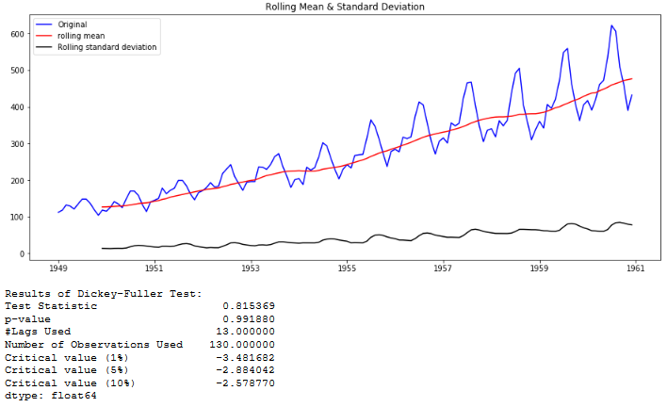
Continue…..
如何判断时间序列是平稳序列？
方法1：Rolling statistic-- 即每个时间段内的平均的数据均值和标准差情况。
方法2：Dickey-Fuller Test -- 这个比较复杂，大致意思就是在一定置信水平下，对于时序数据假设非稳定。如果检验值(statistic)小于临界值(critical value)，则拒绝假设，即数据是稳定的；反之则是非稳定的。
从上图看到，数据的rolling均值和标准差随时间具有越来越大的趋势，是不稳定的。
从DF-test可以明确的指出，在任何置信度下，数据都不是稳定的。

Slide 5
Continue…..
让数据变得非平稳的原因主要有二：
趋势（trend）：数据随着时间变化，比如说升高或者降低。
季节性(seasonality)：数据在特定的时间段内的波动，季节性总是一个已知并且固定的频率比如说每个月或者每年数据规律的波动。
季节性与周期性是不同的概念，周期性是指时间序列数据存在不固定频率的上升和下降，它通常与商业周期有关。一般而言，周期性的长度较长，并且周期性的波动幅度也更大。
如何去除趋势，通常有三种方法：
聚合 : 将时间轴缩短，以一段时间内比如星期/月/年的均值作为数据值。使不同时间段内的值差距缩小。
平滑： 以一个滑动窗口内的均值代替原来的值，为了使值之间的差距缩小。
多项式过滤：用一个回归模型来拟合现有数据，使得数据更平滑。
如何去除季节性，通常有两种方法：
季节差分化： 以特定滞后数目的时刻的值的作差（注意这里的差分与ARIMA中的前后差分不一样）。
分解法： 把时间序列分解为趋势项，季节项，残差项，然后对趋势项单独建模。
Notes:
关于时间序列预测的一个在线书籍（推荐）：https://otexts.com/fppcn/tspatterns.html
时间序列的形态：
趋势：当一个时间序列数据长期增长或者长期下降时，表示该序列有 趋势 。在某些场合，趋势代表着“转换方向”。例如从增长的趋势转换为下降趋势。
季节性：当时间序列中的数据受到季节性因素（例如一年的时间或者一周的时间）的影响时，表示该序列具有 季节性 。季节性总是一个已知并且固定的频率。
周期性： 当时间序列数据存在不固定频率的上升和下降时，表示该序列有 周期性 。这些波动经常由经济活动引起，并且与“商业周期”有关。周期波动通常至少持续两年
季节性和周期，然而这两个概念是完全不同的。当数据的波动是无规律时，表示序列存在周期性；如果波动的频率不变并且与固定长度的时间段有关，表示序列存在季节性。一般而言，周期的长度较长，并且周期的波动幅度也更大。

Slide 6
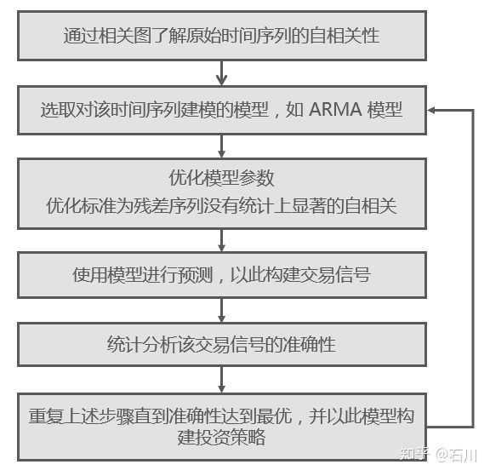
传统时间序列建模的过程(以量化投资为例)

Slide 7
时间序列预测常用的方法
传统时序建模方法：
指数平滑法及其变体
比如Holt线性指数平滑法和Holt Winter季节性指数平滑法
移动平均或者其变体
比如加权移动平均、指数移动平均
自回归模型以及其变体
比如ARIMA模型，很常用的一种模型。
基于时间序列分解的方法：
时间序列分解法本身主要是用来把时间序列分解为多个分量（趋势项，季节项，残差项），用来探索时间序列规律的（通过对分解完的各个分量可视化，进而可以观察时间序列的趋势性，季节性，作为接下来选择预测建模方法的一个大概依据），时间序列分解法本身不能进行预测。提取出来的分量则可以单独用专门的时间序列预测方法来建模，之后在预测的时候，把每个分量的预测结果融合就是最后结果。
Facebook的Prophet模型就是利用了时间序列分解的思路并利用传统机器学习来对每个分量分别建模。
非参数时间序列方法
比如AWS Forecast NPTS(Non-parametric Time Series)，一种非参数概率自回归模型。它不需要模型参数，是通用采样的方式来预测的。
Notes:
利用时间序列分解，提取出趋势项变为平稳序列后用ARIMA来建模，之后在预测的时候把ARIMA的预测结果与时间序列之前分解出的季节项之和作为结果。(这里假设季节项不随时间变化，如果季节项随时间变化比较显著，这个方法就不适用了) 而残差项用来确定预测值的下届和上届。具体实现参考: https://zhuanlan.zhihu.com/p/50741970
利用Python的statsmodels库来做传统时序建模的简单demo：https://machinelearningmastery.com/time-series-forecasting-methods-in-python-cheat-sheet/
NPTS的简单介绍：https://arxiv.org/pdf/1906.05264.pdf
时间序列预测常用的方法总结：
https://zhuanlan.zhihu.com/p/33975080
https://zhuanlan.zhihu.com/p/67832773

Slide 8
Continue…..
利用传统机器学习建模：
把时间戳作为特征来抽取，训练集的每条样本变成“时间特征--》目标值”，然后变成回归任务。这个可以用来做baseline。这里完全是基于时间戳的，没有其他的特征。比如：
将星期一至星期天，独热编码为7个变量
将节假日转化为bool变量即是否为节假日；或转换为多个bool变量，如区分国庆、春节、劳动节等。
将月份为月初，月中，月末这样的bool变量
区分是工作日还是周末
提取时间序列的时间相关特征融合进其他特征送入回归模型。
利用python的tsfresh来抽取时间特征。
这个方法能更好的利用到非时间的特征，对于目标变量的预测性能可能更好。它也是推荐的方式。
Notes:
抽取时间特征+其他特征+机器学习: https://blog.csdn.net/Houchaoqun_XMU/article/details/81462885
利用tsfresh抽取时间特征：https://blog.csdn.net/Houchaoqun_XMU/article/details/82495267
Tsfresh抽取时间特征demo：https://github.com/blue-yonder/tsfresh/blob/master/notebooks/timeseries_forecasting_basic_example.ipynb
关于tsfresh提取的时间特征的介绍请参考官网：https://tsfresh.readthedocs.io/en/latest/api/tsfresh.feature_extraction.html。一个简单的中文版介绍：https://blog.csdn.net/xindoo/article/details/79177378

Slide 9
Continue……
利用深度学习来建模：
RNN的LSTM/GRU是比较适合来处理时间序列数据的。
时间卷积网络TCN也能用来处理时序数据。
单独用时间序列，或者提取时间序列特征后与其他特征合并一起送入RNN，TCN，或者它们的变体/组合。
AWS的DeepAR/DeepAR+ 是基于RNN的自回归模型，能处理多条时间序列（也叫多变量/多元时间序列）的关联关系，并且支持附带的其他特征一起训练。 同时，AWS的DeepAR/DeepAR模型可以直接对非平稳时间序列建模，不需要像ARIMA模型那样先做差分变为平稳序列在建模。
关于DeepAR的详细介绍请参考我的另一个PPT: AWS SageMaker介绍中的DeepAR模型。
利用深度学习来建模，能更好的捕捉到时序的长期依赖，这个是传统时序建模方法的共同痛点。

Slide 10
指数平滑法及其变体
一次指数平滑：
它是一种特殊的加权平均法，对本期观察值和本期预测值赋予不同的权重，求得下一期预测值的方法。
Ft+1为t+1期的预测值，xt为t期实际观测值，α为权值（也称为平滑系数），α越小，参考之前的时间点越多，α越大，参考之前的时间点越少。
通过迭代计算如下：（所以是“指数”的由来）
式子中最后一项的F1就是第一期的预测值（初始值），通常可以取第一期的实际值为初值或者取最初几期的平均值为初值（一般分为两种情况：当样本为大样本时（n>42），F1一般以第一期的观察值代替；当样本为小样本时（n<42），F1一般取前几期的平均值代替）
本质：对离预测期较近的观察值赋予较大的权重，对离预测值较远的观察值赋予较小的权重，权重由近到远按指数规律递减。
Notes:
关于指数平滑法介绍：https://my.oschina.net/hosee/blog/1550128
指数平滑法demo：https://machinelearningmastery.com/exponential-smoothing-for-time-series-forecasting-in-python/

Slide 11
Continue…..
二次指数平滑：
一次指数平滑的预测的时间序列为一条水平的直线（思考为什么是水平直线？），不能反映时间序列的趋势和季节性。而二次指数平滑将一次平滑的结果再次平滑，这样做保留了趋势的信息，它的预测结果是一条斜的直线，但是效果会比一次指数平滑好很多，也就相当于加强版的一次指数平滑。
三次指数平滑：
三次指数平滑在二次指数平滑的基础上保留了季节性的信息，使得其可以预测带有季节性的时间序列。
Holt线性指数平滑法：
Holt线性指数平滑法本质上就是二次指数平滑法，通过添加一个新的变量t来表示平滑后的趋势。
Holt Winter季节性指数平滑法：
Holt Winter季节性指数平滑本质上就是三次指数平滑法，添加了一个新的变量p来表示平滑后的季节性。
Notes:
如果时间序列无季节性特征且数据变动具有线性趋势，应采用布朗单一参数指数平滑法或Holt双参数指数平滑法；如果时间序列无季节性特征但数据变动具有非线性趋势，应采用布朗三次指数平滑法；如果时间序列具有季节性而数据具有线性趋势，则应采用Holt winter季节性指数平滑法。这四种方法中，仅布朗三次指数平滑法属于非线性平滑法，它具有预测曲线拐点的优势。

Slide 12
Continue…..
指数平滑法以及其变体中的模型参数即可以根据经验来手动设置，也可以由模型自己学习。
Python的statsmodels.tsa.holtwinters中的三个指数平滑的模型都可以学习模型参数。
指数平滑法的缺点：
长期预测的效果较差。
只适合所预测的客观事物发展属于渐进式，无跳跃性的变化；
指数平滑法的优点：
模型简便。
相对于后面介绍的移动平均及其变体，指数平滑模型可以学习模型参数，能更好的适应数据模式的变化。
并不要求时间序列是平稳的，因为三次指数平滑法和Holt Winter季节性指数平滑法都能处理带有趋势和季节性的非平稳序列。
Notes:
关于Python的statsmodels库中的指数平滑模型的用法可以参考：https://cabbage.moe/article/49/
其中Holt-Winters Exponential Smoothing 模型除了能学习的模型参数smoothing_level，smoothing_slope，smoothing_seasonal，damping_slope，其他的参数就是超参数。这些超参数的选择可以使用超参数优化比如grid search：https://machinelearningmastery.com/how-to-grid-search-triple-exponential-smoothing-for-time-series-forecasting-in-python/

Slide 13
移动平均及其变体方法
简单移动平均（Simple Moving Average, SMA）：就是对时间序列直接求等权重均值。
常用的计算公式：y^t=(yt-1+yt-2+yt-3+…+yt-T)/T
T为时间窗口，y^t表示计算t时间点的目标值。
预测下一个时间点的目标值，直接用最后一个时间窗口的时间点数据来计算就行，那其他的时间点的数据岂不是无用了？
其他时间点的数据用来选择合适的时间窗口T，从而使得对于某个评价指标比如均方误差MSE最小。也就是说用所有的数据来进行超参数T的选择。
如果根据经验设定了时间窗口T，这个时候其实是可以直接用最后一个时间窗口的数据直接计算下一个时间点的目标值的。
Notes:
关于移动平均以及其变体方法请参考(推荐)：https://zhuanlan.zhihu.com/p/38276041

Slide 14
Continue…..
移动平均的本质是一种低通滤波。它的目的是过滤掉时间序列中的高频扰动，保留有用的低频趋势。理论上的低通滤波（或者移动平滑）必须要用事后数据，其假设所有数据都发生后再在全局上计算所有时点的低频分量。但这在实际中是不可能的，因为在任何当前时刻 t，我们都没有未来数据可以利用。从低通滤波数学公式的角度来说，上式其实计算的是t-(T-1)/2这个时间点的低频趋势， 并不是时间点t的低频趋势，因此就产生了所谓的滞后性。
滞后性说明由简单移动平均计算得到的低频趋势对近期的最新数据不够敏感。
时间窗口越大，得到的移动平均曲线越平滑(即过滤高频噪声的效果更好)，但是滞后越严重。
一个解决方法就是在计算移动平均时，给近期的数据更高的权重，而给窗口内较远的数据更低的权重，以更快的捕捉近期的变化。由此便得到了加权移动平均和指数移动平均。

Slide 15

Continue…..
加权移动平均（Weighted Moving Average, WMA）：
权重可以根据经验来设置，也可以简单的利用如下的公式(WMAt表示t时间点的WMA值，也可以表示t+1时间点的计算的目标y^t+1)：
加权移动平均比简单移动平均对近期的变化更加敏感，加权移动平均的滞后性小于简单移动平均。
WMA的预测方式和SMA是一样的，可以只考虑时间窗口内的时间点。

Slide 16


Continue……
指数移动平均（Exponential Moving Average, EMA）:
和加权移动平均类似，但不同之处是各数值的加权按指数递减，而非线性递减；而且不同于WMA，EMA考虑了所有的历史时间点的数据。
递推公式如下: (EMAt表示t时间点的EMA值，也可以表示t+1时间点的计算的目标y^t+1)
a表示权重衰减程度，取值0到1之间，一般根据经验值来设置。常用的a如下式：
指数移动平均由于对近期的数据赋予了更高的权重，因此它比加权移动平均对近期的变化更加敏感，指数移动平均也存在一定的滞后。
效果更好的移动平均算法是分形自适应移动平均（FRactal Adaptive Moving Average，FRAMA）和赫尔移动平均（Hull Moving Average，HMA）。HMA 有着不输 FRAMA 的灵敏性（滞后性非常低），并且在局部也提高了平滑性，确实做到了在保证平滑性的同时最大的降低了滞后性。

Slide 17
Continue……
注意这里讲的MA与后面讲的ARIMA中的MA的出发点不一样，这里的MA是用来对源数据进行平滑的，ARIMA中的MA是用来对残差进行建模的。
MA及其变体的使用前提：
处理的是平稳序列，至少数据中的趋势和季节性已经去除。
MA及其变体的使用场景：
作为data preparation：
也就是用MA对数据做平滑处理，处理后的数据在用其他时序模型来分析。
用来做特征工程：
利用MA产生新的与时间相关的特征，把这些特征加入原始特征送入ML模型。
直接用来进行时序预测
Notes:
关于MA的使用场景（推荐）：https://machinelearningmastery.com/moving-average-smoothing-for-time-series-forecasting-python/

Slide 18
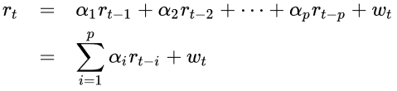
自回归模型以及其变体
自回归模型（autoregressive model，AR）：
满足如下关系的时间序列 {rt}被称为一个 p阶(其实就是依赖的时间窗口长度)的自回归模型，记为AR(p) 模型：
这是一个典型的线性回归模型。它和传统线性回归的不同之处在于自变量是序列自身（历史观测值），而非其他变量，这就是自回归中“自”的由来。
这个模型的含义是， rt可以表达为 t时刻之前的 p个观测值的线性组合以及一个t 时刻的随机误差wt。
自回归只适用于预测与自身前期相关的现象。

Slide 19

Continue…..
自回归滑动平均模型ARMA：
将一个 p阶的自回归模型和一个q 阶的滑动平均模型组合在一起，便得到了一个阶数为 (p,q)的自回归滑动平均模型（autoregressive moving average model）。AR 和 MA 模型都是线性模型，因此它俩的线性组合即 ARMA 模型，也是线性模型。
ARMA(p,q)模型如下：（wt其实就是时间点t的预测值与真实值的残差）

Slide 20
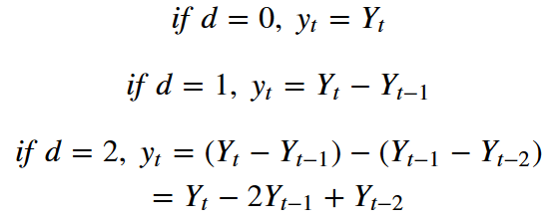
Continue…..
自回归集成移动平均模型 ARIMA(ARIMA, Autoregressive Integrated Moving Average Model，又称为Box-Jenkins 模型)：
ARIMA(p,d,q)模型三个超参数的解释如下：
p--代表模型中采用的时序数据本身的滞后数(lags) ,也叫做AR/Auto-Regressive项
d--代表时序数据需要进行几阶差分化才是稳定的，也叫Integrated项。
时间序列{Yt}的各阶差分用yt表示如下：
q--代表模型中采用的预测误差的滞后数(lags)，也叫做MA/Moving Average项
Notes:
关于ARIMA模型的解释（推荐）：https://www.cnblogs.com/bradleon/p/6827109.html
样例代码：https://github.com/aarshayj/Analytics_Vidhya/blob/master/Articles/Time_Series_Analysis/Time_Series_AirPassenger.ipynb

Slide 21
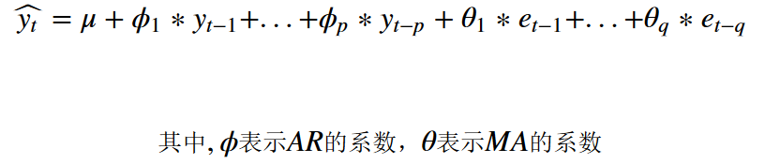
Continue……
ARIMA(p,d,q)模型其实就是对原始时间序列{Yt}做d阶差分后得到的新的时间序列{yt}的ARMA(p,q)模型。p和q同时也体现了数据依赖的相关性。
注意，采用ARIMA模型预测时序数据，必须是稳定的，如果不稳定的数据，用ARIMA是无法捕捉到规律的。
ARIMA模型训练过程常用的优化算法是拟牛顿法，牛顿法，共轭梯度法。

Slide 22
Continue…..
如何确定d阶差分？
目的是对原始的时间序列做d阶差分后的新的时间序列为平稳序列。
对数据绘图，观测是否为平稳时间序列或者通过更准确的方法比如使用Dickey-Fuller Test进行假设检验来判断时间序列的平稳性。
对于非平稳时间序列要先进行1阶差分运算，然后判断是否为平稳序列。如果不是，继续进行高阶差分直到化为平稳时间序列（这步的目的是用来确定超参数d）。
实践中，一个经常采用的技巧是，如果数据的变化范围比较大，先对数据进行取对数log，然后在进行差分。

Slide 23
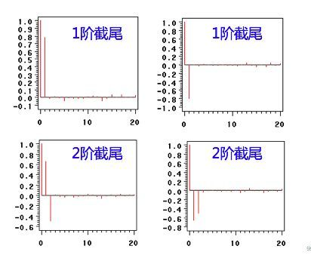
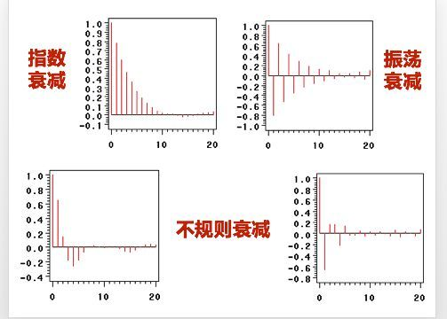
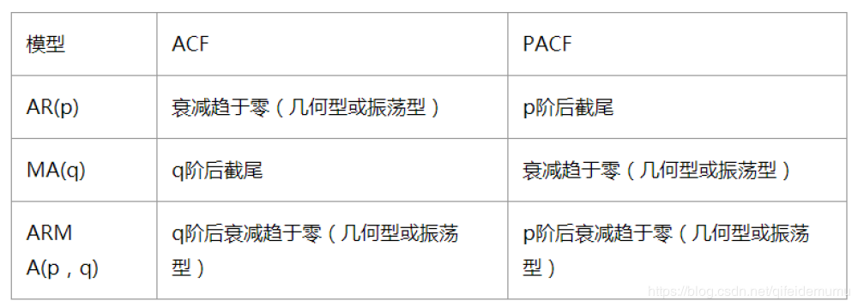
Continue……
如何确定p和q？(右图为拖尾)
对于稍微复杂一点的模型，难以从ACF/自相关系数和PACF/偏自相关系数中直接确定模型的阶，必须依据计算出的模型的AIC或者BIC判定。不过ACF和PACF能够提供模型阶数的感性认识。
Notes:
关于截尾与拖尾的概念可以参考：https://cloud.tencent.com/developer/article/1369037
拖尾可以简单理解为在某阶lag后逐渐减为0；截尾可以简单理解为在某阶lag后突然减为0。
关于如何确定p和q请参考：https://www.analyticsvidhya.com/blog/2016/02/time-series-forecasting-codes-python/
上面对应的中文版本是：https://www.cnblogs.com/bradleon/p/6832867.html
注意上面中文版本在解释如何选择p和q的时候有笔误，应该是根据PACF来选择p，根据ACF来选择q。作者写反了，从英文博客中能看到正确的解释。

Slide 24
Continue…..
ARIMA建模的步骤：
(1). 获取被观测系统的时间序列数据；判断是否是白噪声序列(简单理解就是均值为0的随机噪声)，如果是白噪声，那么也没有分析的必要了。
(2). 判断时间序列平稳性。对于非平稳时间序列转化为平稳时间序列。
(3). 判断差分后的平稳序列是否为白噪声序列，如果是白噪声，终止分析。
(4). 经过第二步处理，已经得到平稳时间序列。这个时候要确定超参数p和q。
可以对平稳序列分别求得其自相关系数ACF 和偏自相关系数PACF，通过对自相关图和偏自相关图的分析，得到 p 和 q。
上面这个方法是一种比较主观的，更好的方法是利用超参数优化或者Auto Arima来基于最小化模型的AIC/BIC准则来选择超参数p和q。
(5). 由以上得到的d、q、p，用ARIMA模型进行拟合。
(6). 对拟合的模型进行检验比如检查模型拟合的残差是否为白噪声序列。
如果残差是白噪声序列，说明拟合的不错；如果残差不是白噪声，就说明残差中还有有用的信息，应该继续优化模型。
(7). 通过这些检验后就可以用来预测将来的时间序列了。
Notes:
关于ARIMA建模参考：https://blog.csdn.net/weixin_41988628/article/details/83149849
https://cloud.tencent.com/developer/article/1369037
为什么模型拟合的残差最好为白噪声？ 得到白噪声序列，就说明时间序列中有用的信息已经被提取完毕了，剩下的全是随机扰动，是无法预测和使用的，残差序列如果通过了白噪声检验，则建模就可以终止了，因为没有信息可以继续提取。如果残差不是白噪声，就说明残差中还有有用的信息，需要修改模型或者进一步提取

Slide 25
Continue…..
ARIMA的优点：
模型简单，只需要内生变量（ 所谓内生变量指的是仅依赖于该目标数据本身 ）而不需要借助其他外生变量。
当然ARIMA以及变体都可以处理外生变量：
在经济计量模型中，外生变量是与模型的随机扰动项不相关的变量。通常，描述影响经济系统运行的，技术、政治、制度、自然条件等外部因素的变量都是外生变量。例如，对于描述某种农产品的市场局部均衡的经济计量模型，天气条件指数不受市场供需局部均衡系统的制约，而它确实影响了农产品的供给量，因此是该系统的外生变量。
当使用外生变量的情况下，在预测将来的数据时，必须提供将来的外生变量的值，这个在生产环境中有时是个问题。
Notes:
SARIMAX介绍：http://www.statsmodels.org/stable/examples/notebooks/generated/statespace_sarimax_stata.html
SARIMAX处理缺失值（参考）：http://www.statsmodels.org/stable/examples/notebooks/generated/statespace_sarimax_internet.html
VARMAX介绍（参考）：http://www.statsmodels.org/stable/examples/notebooks/generated/statespace_varmax.html
关于外生变量可以参考（外生变量的shape是nobjects*k, nobjects是目标变量数据点的数量，k表示k个外生变量，外生变量既可以是随时间变化的，也可以与时间无关）：http://blog.rexking6.top/2018/12/29/%E6%97%B6%E9%97%B4%E5%BA%8F%E5%88%97%E3%80%81ARIMA%E5%8F%8A%E5%85%B6%E8%A1%8D%E7%94%9F/
http://barnesanalytics.com/analyzing-multivariate-time-series-using-arimax-in-python-with-statsmodels

Slide 26
Continue…..
ARIMA的缺点：
要求时序数据是平稳的，或者是通过差分化后是平稳的。
能比较好的处理趋势性，但是对季节性影响处理的不好。变体SARIMAX能更好的处理季节性影响，但同时增加了更多的超参数。
ARIMA无法处理缺失值（SARIMAX能处理缺失值，外生变量的缺失值仍然需要提前处理）
ARIMA只能处理单条时间序列（变体VARMAX可以同时处理多条时间序列，但是它只是对每条时间序列单独建模，并没有考虑他们之间的关联。VARMAX输入的必须是平稳序列，它没有设置差分阶数的参数）
需要比较多的统计学的知识，门槛有点高。
本质上只能捕捉线性关系，而不能捕捉非线性关系（尽管通过差分引入了一些非线性）。
不能拟合长时间依赖的时序。

Slide 27

基于时间序列分解的方法----Prophet
时间序列分解法：
本质是把时间序列分解为几个常见的子分量，然后把子分量或者通过加性模型或者通过乘性模型来融合在一起。
子分量一般是趋势项，季节项，残差项。
Facebook Prophet： 基于时间序列分解和机器学习
prophet 算法里面，作者同时考虑了以上几项，还考虑了节假日因素，也就是：
其中g(t)表示趋势项，它表示时间序列非季节性的变化趋势； s(t) 表示季节项，一般来说是以周或者年为单位； h(t)表示节假日项，表示在当天是否存在节假日；e(t)表示误差项或者称为残差项。Prophet 算法就是通过拟合前面三项，然后最后把它们融合（加性模型就是相加，乘性模型就是相乘）就得到了时间序列的预测值。
Notes:
https://www.zhihu.com/question/56585493
https://zhuanlan.zhihu.com/p/52330017

Slide 28
Continue…..
Prophet优点：
对时间序列中一些异常值比较健壮。
可以处理部分缺失值的情形。
比如股票的分钟线数据存在休市，放假的影响？对于有规律的数据缺失，直接把数据送入prophet训练，但在预测的时候，把缺失的时间段去掉就可以了，保证预测的时间段与训练的时间段是匹配的。
如果是无规律的数据缺失，那需要把缺失的数据做填充，可以使用插值或者移动平均MA来做缺失记录填充。
使用起来相对于ARIMA来说非常简单。
支持外生变量。
Prophet缺点：
对于不具有明显趋势性、周期性的时间序列，使用Prophet进行预测效果不好。那如何检查时间序列的季节性，趋势性呢？
通过对原始时间序列画图来观察。
更好的办法是通过使用python的seasonal_decompose函数来进行时序分解并画图观察。
不能拟合长时间依赖的时序。
只能处理单条时间序列。
Notes:
对于有规律的数据缺失的Prophet的处理，请参考：https://facebook.github.io/prophet/docs/non-daily_data.html#data-with-regular-gaps
时间序列模型Prophet使用详细讲解：https://blog.csdn.net/anshuai_aw1/article/details/83412058
在jupyter notebook中用下面的命令按照Prophet库：
!conda install -y -c conda-forge fbprophet

Slide 29
时间序列异常检测

Slide 30
异常检测简介
异常点检测(Outlier detection)，又称为离群点检测，是找出与预期对象的行为差异较大的对象的一个检测过程。这些被检测出的对象被称为异常点或者离群点。
异常点检测在生产生活中有着广泛应用，比如信用卡反欺诈、工业产品损毁检测、广告点击反作弊，运维监控等等。
异常检测的一大难点是缺少ground truth。
常见的方法是先用统计方法或者无监督方法挖掘异常样本，等保存的这些异常样本数量足够多以后，再用有监督模型融合多个特征挖掘更多异常样本。

Slide 31
Continue…..
异常检测的方法：
统计方法：
比如环比和同比，基于数据分布，3-sigma检测，分位数检测，卡方检验，相对熵，马尔可夫链，传统时序建模方法+判定规则
基于图的方法：
比如最大连通图，标签传播方法
基于传统机器学习的分类，聚类和异常检测模型比如iForest。
基于深度学习的模型。
异常检测不只是一个建模的过程，它是一个完整的工程问题。
Notes:
关于异常检测的方法参考：https://zhuanlan.zhihu.com/p/66724210

Slide 32
时间序列异常检测介绍
时间序列异常检测是异常检测的一个大的分支，AIOps中的重要一个部分。
时间序列预测与时间序列异常检测的区别：
时间序列预测模型需要的样本是正常的，也就是应该先做时间序列异常检测找到可能的异常样本，然后经过人工规则和/或人工审查确认后，把异常的数据点剔除以后得到的样本才可以作为时间序列预测模型的样本。
他们的初衷不同：
时间序列预测是为了预测将来某个时间点的目标值，而时间序列异常检测是判断当前时间点的目标值是否为可能的异常。

Slide 33
Continue…..
如何来判断数据为异常？
一般是根据人的经验/先验知识和统计判别法来综合判断。
判定异常的时候经常需要选择阈值：
尽量使用基于时间滑动窗口的动态阈值，而不是静态阈值。
使用统计方法比如3-sigma原则（适合目标值为正态分布），分位数点来定阈值。
时间序列异常检测最好是结合人工规则和人工审查确认+异常检测方法来配合。
异常检测方法只是检测出可能的异常点。
为什么需要人工审查：因为有时候算法/模型认为的异常点不一定是异常点比如大促活动导致的成交量突然飙升。
人工规则则是利用前面提到的先验知识和统计判别法来进行判定。
对于比较严格的场景，还需要对通过自动化的人工规则后得到的异常点进行人工审查二次确认得到最终结果。

Slide 34
时间序列异常检测常用方法
基于预测的异常检测：
本质是利用模型来得到预测结果，然后把该结果与实际数据送入下游来进行异常检测。比如Yahoo开源的EGADS架构就是这个的典型实现。
基于统计的异常检测：
本质是利用广义上统计的方法（这里包括统计算法，传统机器学习异常检测算法比如iForest，聚类算法等）来找到可能的异常点。
还可以作为pipeline：
先同时通过狭义的统计监测和非监督监测，把两者的结果合并得到的可疑数据送入监督模型来判别。比如腾讯的Metis异常检测平台就是这样实现的。
前提是监督模型之前用足量的异常样本训练过。

Slide 35
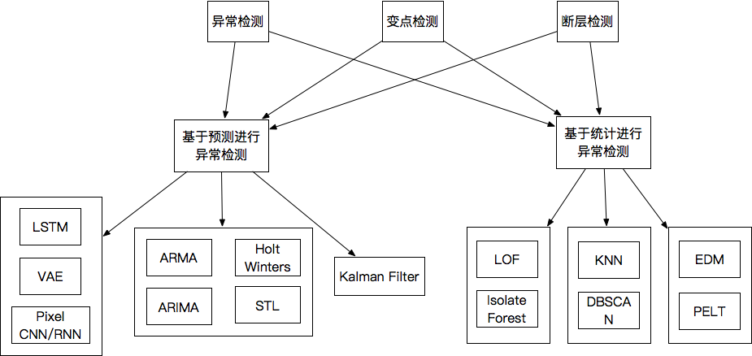
Continue…..
Notes:
时间序列异常检测方法参考：https://yq.aliyun.com/articles/669164?spm=a2c4e.11153959.0.0.dcce47a20W17u3
异常值（Outlier）
给定输入时间序列x，异常值是时间戳值对(t,x_t)，其中观测值x_t与该时间序列的期望值(E(x_t))不同。
波动点/变点（Change Point）
给定输入时间序列x，波动点是指在某个时间t，其状态在这个时间序列上表现出与t前后的值不同的特性。
断层异常（Breakout）
时序系统中某一时刻的值比前一时刻的值陡增或者陡降很多。
异常时间序列（Anomalous Time Series）
给定一组即多条相关的时间序列X={x_i}，异常时间序列x_j也在X中，但是它与X内的大多数时间序列不一样。
对于异常的某条时间序列的检测，Yahoo的EGADS的做法是首先提取时间序列的各种特征，然后做聚类。接着计算这条时间序列与该簇质心以及其他簇的质心的某度量值，然后与相同簇中的其他条时间序列的这些度量值比较即所谓的偏差，如果平均偏差大于某个阈值，则认为该条时间序列是异常的。（参考：https://s.yimg.com/ge/labs/v2/uploads/kdd2015.pdf 3.3章节）

Slide 36
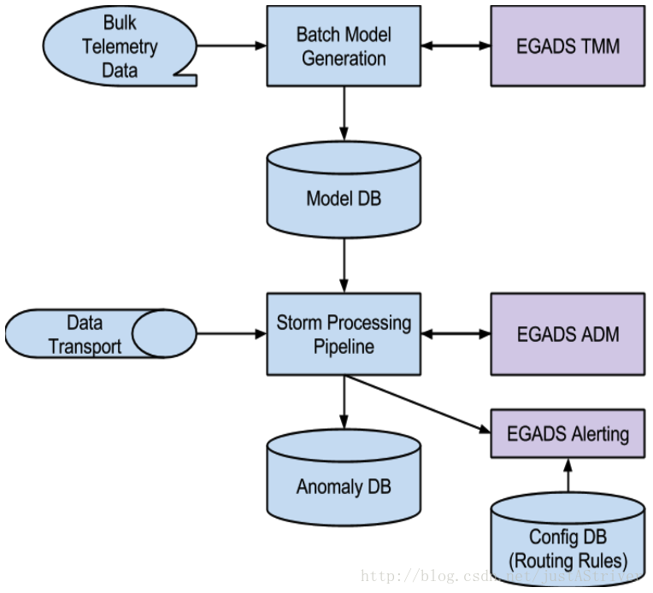
Yahoo EGADS时间序列自动异常检测架构
架构解读见下页：
Notes:
Yahoo EGADS介绍参考：https://blog.csdn.net/justAStriver/article/details/76861532

Slide 37
Continue….
离线部分：
监测（即监视的时间序列数据）数据批量存储在HDFS中。
批量模型生成器通知时间序列建模模块（TMM）针对这些数据建模，然后把生成的时间序列预测模型存在数据库中（为了之后快速的加载模型，训练好的模型保存一份到内存数据库比如redis中） 。
在线部分：
在线数据流入Storm进行流式处理。它会首先调用之前从数据库中加载的时间序列预测模型进行预测，然后调用EGADS ADM异常检测模块，它根据预测值和当前实际的数据点值来判断是否是异常点，最后返回结果给Storm。
如果是异常，Storm则将其发送到由组合规则和其他包含特定逻辑组成的辅助规则流即警报模块（AM） ，AM返回是否为警报的结果给Storm。
如果异常是警报事件，Storm生成事件并存储在状态数据库即Anomaly DB中，持久化完毕后通知EGADS AM。
EGADS AM系统应用路由配置规则将警报发送给相应的处理人员。
AM/Alerting模块中可以让内部工作人员/应用对这些候选异常进行过滤，最后剩下的才是真正的异常。在工作人员对候选异常进行标注或者根据工作人员之前制定的规则选出的异常进行自动标注，这些数据之后可以用来训练分类器，比如用来看异常与哪些终端用户相关。

Slide 38
谢谢！

